Slide 1
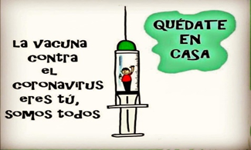
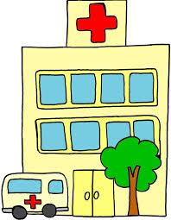
Clase N°11: RETROALIMENTACIÓN
MES DE MARZO
ASIGNATURA: ADMINISTACIÓN DE MEDICAMENTOS
FECHA: semana del 8 al 12 de mayo, 2020. CURSO : 4° D
GUÍA DE ESTUDIO N° 11 UNIDAD 1 “MANEJO, CONSERVACIÓN Y DISTRIBUCIÓN DE LOS TIPOS DE FARMACOS”
OBJETIVO GENERAL:
Prepara medicamentos indicados al adulto mayor, de acuerdo a la prescripción médica e indicación de enfermería, aplicando los principios de asepsia y antisepsia, la técnica descrita en el manual de procedimientos de enfermería y las indicaciones establecidas por el laboratorio farmacéutico.
OBJETIVO DE LA CLASE:
Retroalimentar los programas de salud que están insertos en un centro de salud familiar con el fin de mejorar los estilos de vida de nuestra población.

Slide 2
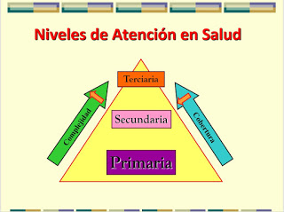
Recordar…..
Estos se diferencian según la complejidad, el equipo humano, especialistas y las prestaciones que entregan a la comunidad.
NIVEL TERCIARIO DE SALUD:
Es el nivel de mayor complejidad, en ellos se encuentran los establecimientos de atención cerrada (hospitalizados por horas, días, etc.)
Un ejemplo de ellos es:
Hospital regional Rancagua
FUSAT
Isamedica
Clínica Las condes
Hospital de Rengo y San Vicente.
PRIMER SECUNDARIO DE SALUD
Este nivel es de atención ambulatoria para realizar procedimiento y atención de especialistas .
Ejemplo de estos son:
Centros de diálisis
Consultas de especialistas
COSAM (centro de orientación de salud mental)
NIVEL PRIMARIO DE SALUD:
Es la puerta de entrada al sistema de salud chileno, un ejemplo de estos son: CESFAM, CESCOF, Postas Rurales,

Slide 3
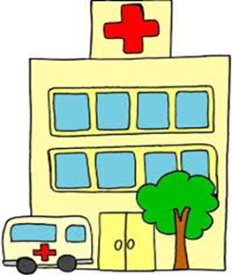
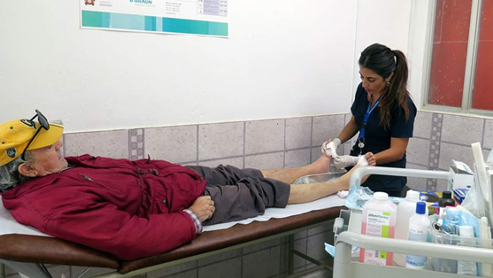
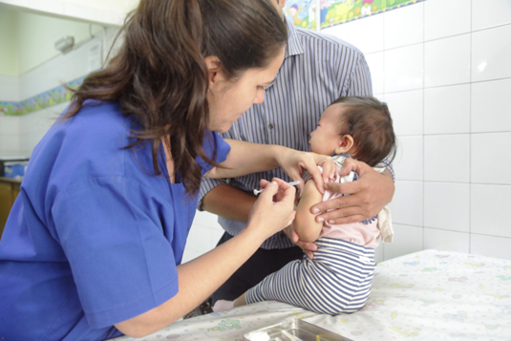
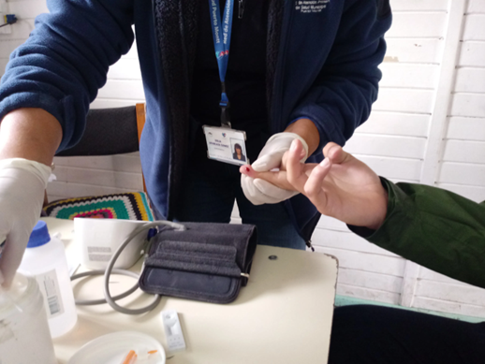
CESFAM Y SUS PROGRAMAS
Según las prestaciones que entrega este centro de salud, el rol que cumple un TENM es el siguiente:
Aquí el TENM debe:
Tomar exámenes de tipo sanguíneo, orina, desgarro, deposiciones, etc.
Almacenamiento de exámenes
Traslado a laboratorio
Registrar procedimiento
Aquí el TENM debe:
Tomar EKG
Administrar medicamentos
Realizar curaciones simples
Asistir en curaciones avanzadas a enfermero (a)
Registrar procedimiento
TOMA DE MUESTRAS
CLINICA
Aquí el TENM debe:
Mantener cadena de frio
Administrar vacunas según calendario
Asistir en coordinar campañas de vacunación
Registrar procedimiento
Aquí el TENM debe:
Realizar censo mensual estadístico
Toma de signos vitales y control seriado de P/A
Crear carnet de control de salud
Gestión de tarjetero según programa de salud.
VACUNATORIO
SECTORIZACIÓN

Slide 4
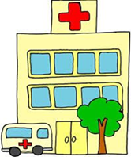
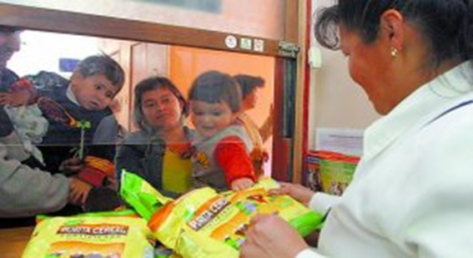
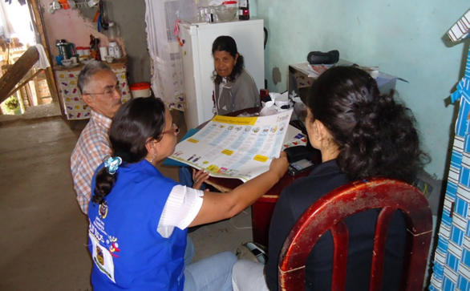
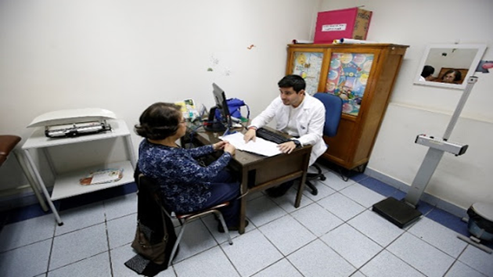
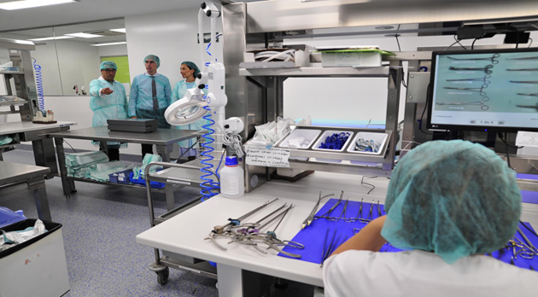
CESFAM Y SUS PROGRAMAS
Según las prestaciones que entrega este centro de salud, el rol que cumple un TENM es el siguiente:
Aquí el TENM debe:
Entregar alimento según el rango etario
Gestión de tarjetero de entrega de alimento
Gestionar bodega de almacenamiento
Estadística diaria y mensual de stock de alimento
Aquí el TENM debe:
Asistir en coordinar visita con familia
tomar CSV
Conocer problemáticas de salud.
Asistir a reunión de evaluación de VDI
VISITA DOMICILIARIA INTEGRAL (VDI)
ENTREGA DE LECHE
Aquí el TENM debe:
Toma de CSV
Asistencia en control sano del niño (peso, talla, P/A, educación)
Consejerías de salud
Aquí el TENM debe:
Realizar el proceso completo de esterilización
ESTERILIZACIÓN
CONTROLES DE SALUD

Slide 5
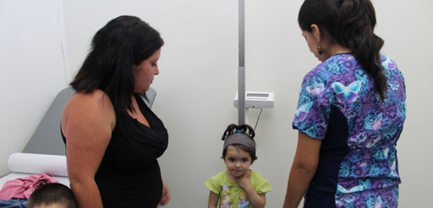
Casos clínicos de estudio
Lleva una madre con su hijo que tiene 18 meses viene a buscar el alimento a entrega de leche, usted al revisar, observa en el carnet de control que asistió a control sano, pero no se ha administrado las vacunas, el estado nutricional del niño es desnutrido, decide entregar 2 purita fortificada y 2 purita mamá, registra en tarjeta, carnet de control y se retira a su domicilio.

Slide 6
Casos clínicos de estudio
¿Qué consideraciones debe tener antes de entregar un alimento?.
Las consideraciones son: estar inscrito en el centro de salud, tener los controles al día, tener las vacunas al día.
2. Según el calendario ¿está bien entregado los alimentos?, fundamente
NO, ya que el niño se encuentra desnutrido, por lo cual antes de entregar el alimento se debió derivar a vacunatorio para administrar vacunas según calendario, luego de entrego los siguiente alimentos según el esquema de refuerzo:
2 purita cereal
2 mi sopita

Slide 7
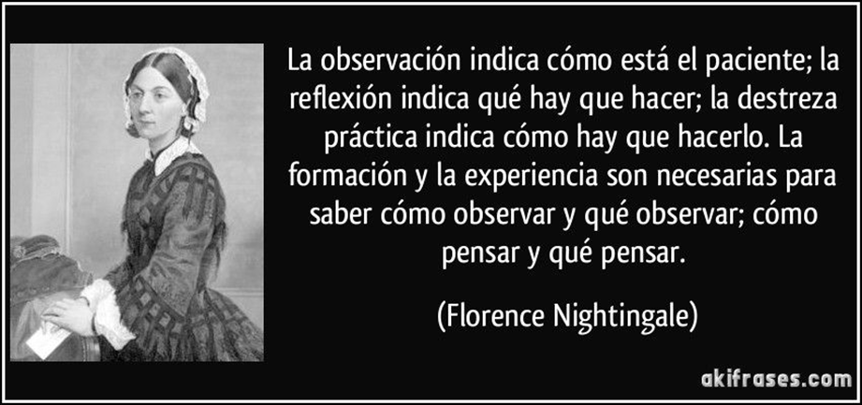
Casos clínicos de estudio
3. ¿Que vacunas de deben administrar, contra que enfermedad protegen y que cuidados de enfermería le daría a la mama posterior a la vacunación?.
Me voy al calendario de vacunación actualizado año 2020 y reviso las vacunas correspondiente a los 18 meses:

